Slide 1


Tranzacții financiare: mecanismele transferurilor, plăților și sistemele de plată moderne

Slide 2

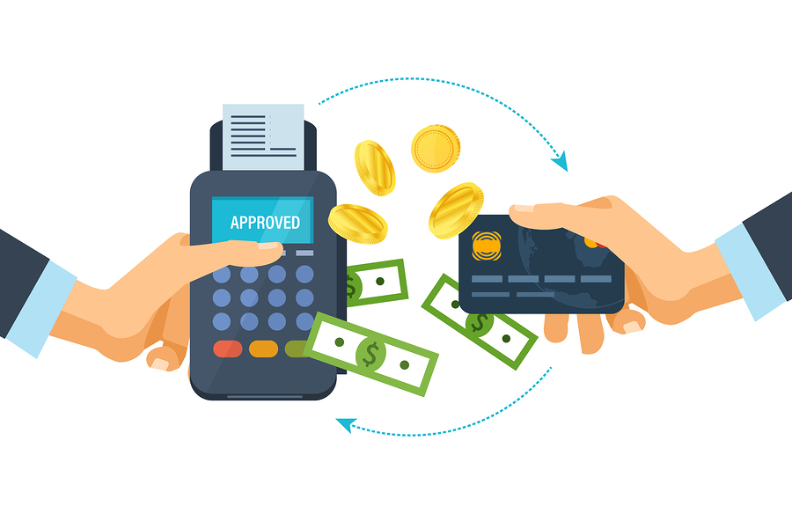
Subiecte și Noțiuni:
Tranzacții financiare – concept, tipologie particularități
Sistemul de plati organizare si mecanism de functionare
Mecanismul de funcționare a unui sistem de plăți
Transfer de credit
Debitare directă
Sisteme de plata moderne
Instrumente moderne de plată
tranzacție financiară
plată,
transfer
sistem de plată
ordin de plată;
card bancar
Mobile banking / internet banking
Plăți contactless /QR /
Plati instant
SAPI
SWFT
SEPA

Slide 3
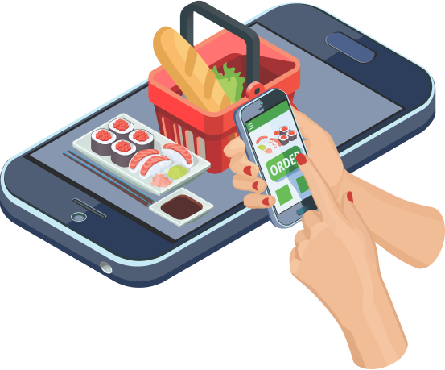
Tranzactia financiară
Ce este o tranzacție?
Tranzacția este o operațiune economică sau financiară prin care se produce o schimbare în drepturile, obligațiile sau poziția financiară a uneia sau mai multor persoane/entități. Cum ar fi:
cumpărarea unui produs;
depunerea banilor în cont;
retragerea numerarului;
transferul banilor între două conturi;
schimbul valutar.
Elementele unei tranzacții financiare
O tranzacție financiară conține, în general, următoarele elemente:
Plătitorul – persoana sau entitatea care transferă fondurile;
Beneficiarul – persoana sau entitatea care primește fondurile;
Suma – valoarea tranzacției;
Moneda – MDL, EUR, USD etc.;
Conturile – contul din care pleacă și contul în care ajung fondurile;
Instrumentul de plată – card, transfer, debitare directă etc.;
Canalul de plată – bancă, aplicație mobilă, internet banking, ATM, POS etc.;
Data și ora tranzacției;
9. Scopul tranzacției – achitarea unui bun, serviciu, transfer, economisire, investiție etc

Slide 4

Tipuri de Tranzactii financiare
!!!!De reținut
Tranzacția financiară = operațiune prin care se modifică poziția financiară sau se transferă drepturi/obligații financiare.
Plata = transfer de fonduri de la plătitor la beneficiar pentru stingerea unei obligații sau efectuarea unei operațiuni.
Instrumentul de plată = mijlocul utilizat pentru inițierea/efectuarea plății.
Sistemul de plăți = ansamblul de reguli, participanți și infrastructuri care permite procesarea și decontarea plăților.
Tranzacții de plată
Tranzacții de transfer
Tranzacții de creditare
Tranzacții de economisire
Tranzacții valutare
Tranzacții cu numerar /fără numerar
Tranzacții interne / externe
Tranzacții standard
Tranzacții instant

Slide 5

Sistemul national de plăți
Principalii participanți ai SNP
1. Banca Națională a Moldovei (BNM)
2. Băncile
3. Prestatorii de servicii de plată nebancari
4. utilizatorii (PF/PJ)
5. Infrastructurile/sistemele de plată
6. Canalele de plată (Pos terminale, ATM)
Sistemul național de plăți reprezintă totalitatea sistemelor, mecanismelor, instituțiilor care în baza unor norme (reguli, proceduri, contracte etc.) asigură inițierea, procesarea, compensarea și/sau decontarea operațiunilor de transfer de mijloace bănești între participanți.
Rolul principal al sistemului de plăți este de a permite ca banii să circule în condiții de siguranță, eficiență și rapiditate

Slide 6
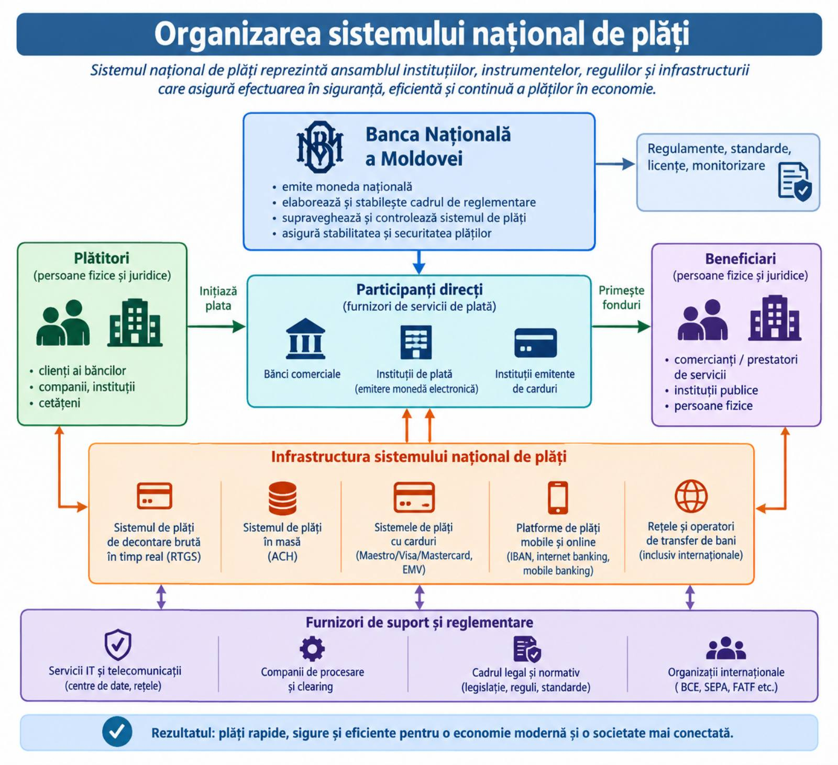

Slide 7
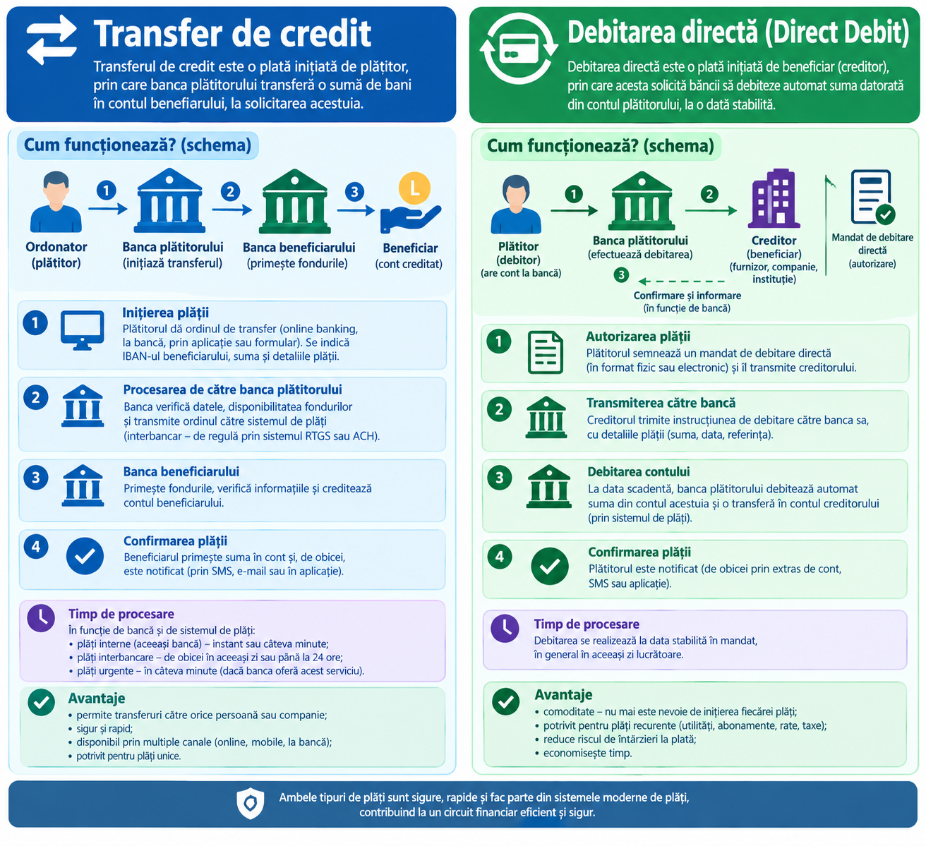

Slide 8
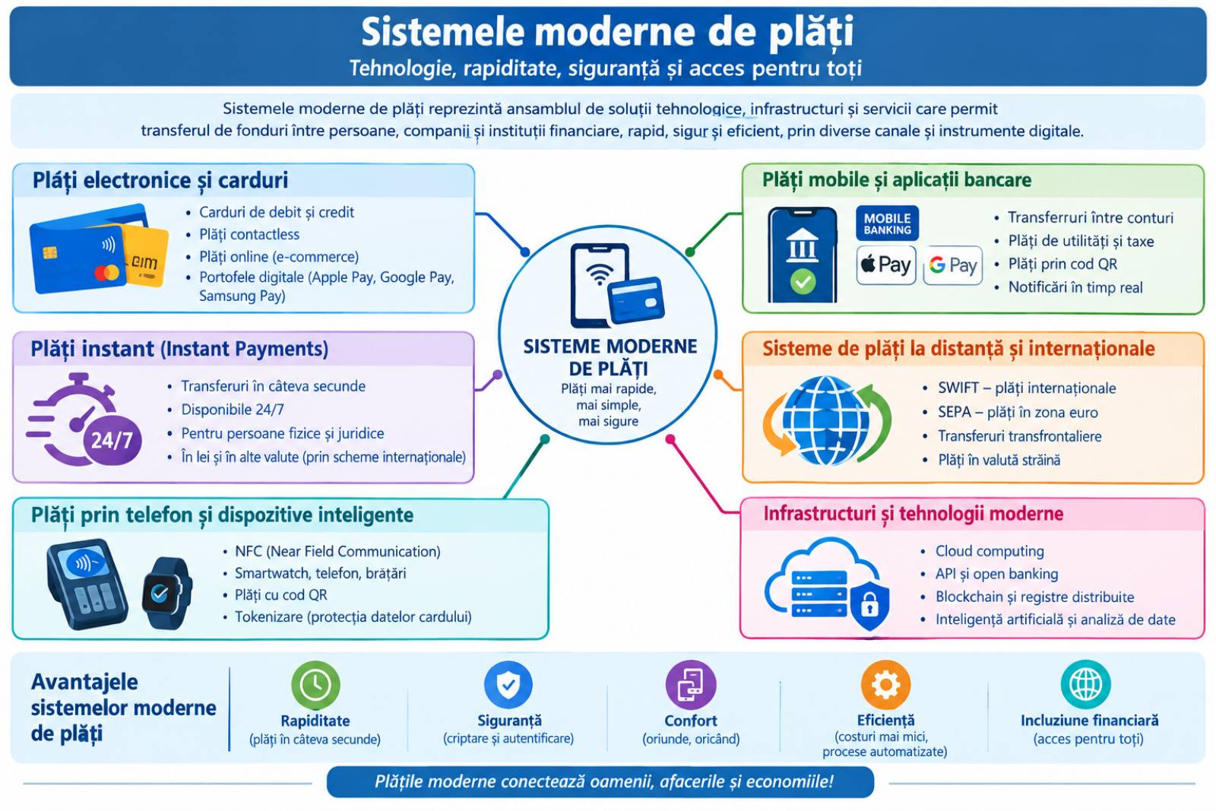

Slide 9
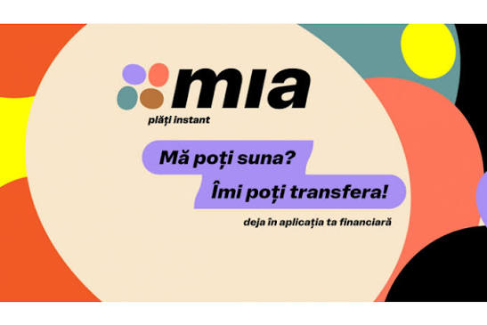
MIA Plăți Instant
MIA Plăți Instant este un sistem de plăți instant care permite transferuri rapide și sigure, direct din aplicația mobilă, în baza numărului de telefon sau codului IBAN al beneficiarului, codului QR sau link-ului de plată.
Transfer Instant P2P – transferi oricând și oricui, doar cu numărul de telefon sau codul IBAN.
Solicitare de Transfer RTP – trimiți cereri prietenoase pentru a primi fonduri.
Transfer Me2Me – pentru a-ți aduna banii de la toate băncile, într-un singur cont.
Transfer cu QR – transferi rapid și simplu, doar scanând codul QR.
Transfer cu Link – transferi instant, doar printr-un click pe link.
Limitele tranzacționale și comisioanele pentru transferurile instant MIA:
Suma maximă stabilită per tranzacție – 5 000 MDL.
Suma maximă stabilită pe zi, cumulativ – 10 000 MDL.
Suma maximă stabilită pe lună, cumulativ – 30 000 MDL.
Pentru tranzacțiile RTP (Request To Pay) sunt admise maxim 10 solicitări pe zi.
Transferurile de până la 10.000 de lei pe lună sunt gratuite.
Pentru sume mai mari, comisioanele percepute nu vor depăși 5 lei pentru un transfer.

Slide 10
Cele mai moderne instrumente de plată
💍 Inelul de plată
  Un inel inteligent cu tehnologie NFC permite plata prin apropierea de POS.
  Nu necesită telefonul în momentul plății.
  Este un exemplu de wearable payment.
⌚ Plata cu smartwatch-ul
  Ceasurile inteligente pot înlocui cardul fizic.
  Plata se face prin NFC, prin apropierea ceasului de terminal.
📱 Plata cu telefonul
  Telefonul poate funcționa ca un card digital.
  Exemple: Apple Pay, Google Pay și servicii similare.
📷 Plata prin cod QR
  Clientul scanează codul QR, verifică suma și confirmă plata.
  Este foarte utilizată în comerț și în plățile de la distanță.
⚡ Plățile instant
  Banii pot ajunge în contul beneficiarului în câteva secunde, inclusiv în afara programului bancar, dacă infrastructura și serviciul permit.
  În Moldova, un exemplu este MIA Plăți Instant.
🌐 Open Banking
  Cu acordul clientului, aplicații autorizate pot interacționa cu conturile bancare prin API-uri.
  De exemplu, o aplicație poate permite gestionarea mai multor conturi bancare într-un singur loc.
🧬 Plăți biometrice
  În anumite sisteme, identificarea persoanei poate utiliza amprenta, recunoașterea facială sau alte date biometrice.
  Biometria este în primul rând o metodă de autentificare, nu un instrument de plată în sine.

Slide 11
SWIFT/SEPA
SWIFT – Society for Worldwide Interbank Financial Telecommunication – este o rețea globală securizată prin care băncile și alte instituții financiare transmit mesaje și instrucțiuni financiare standardizate, în special pentru operațiuni transfrontaliere. SWIFT nu este bancă și, în sens strict, nu transferă efectiv banii; transferul fondurilor se realizează prin relațiile dintre instituțiile financiare și, după caz, prin bănci corespondente.
SWIFT a fost creat în 1973, pentru a permite instituțiilor financiare din diferite țări să comunice într-un mod standardizat, sigur și automatizat.
Cum funcționează o plată prin SWIFT?
Să presupunem că un client din Republica Moldova trebuie să transfere 5 000 EUR unei companii din Germania.
În funcție de relațiile dintre bănci, plata poate fi transmisă direct sau poate implica una ori mai multe bănci intermediare. SWIFT transmite instrucțiunea financiară, iar instituțiile implicate efectuează operațiunile necesare pentru transferul efectiv al fondurilor.

Slide 12
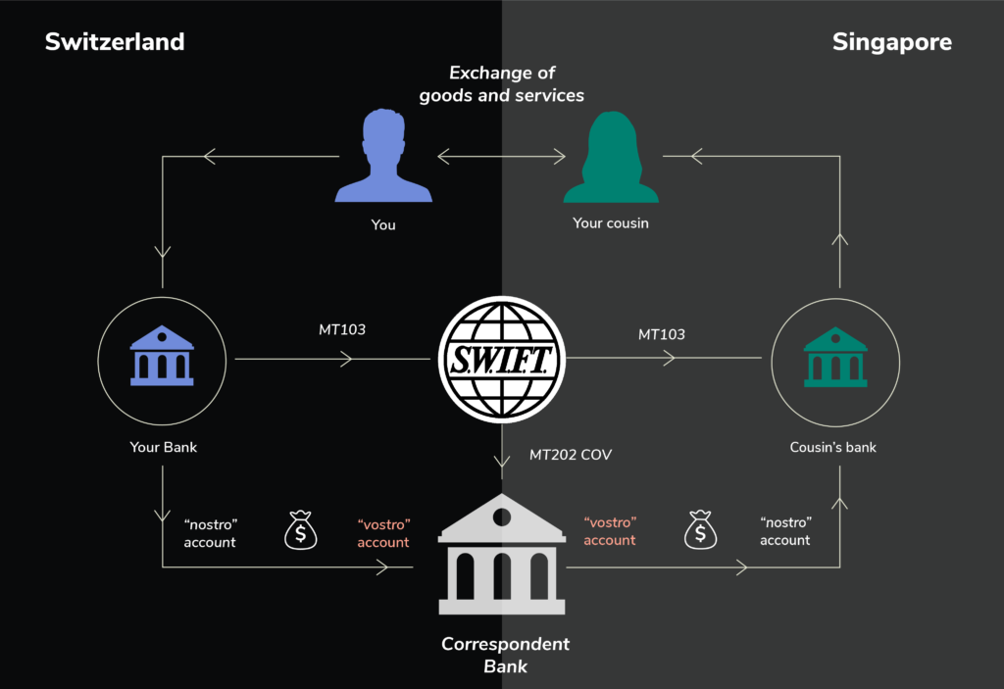

Slide 13
SWIFT/SEPA
SEPA – Single Euro Payments Area sau Zona Unică de Plăți în Euro – reprezintă cadrul european prin care plățile electronice în euro sunt standardizate și armonizate, astfel încât o plată în euro între două țări participante să poată fi realizată în condiții similare unei plăți interne.
Un obiectiv fundamental al SEPA este ca persoanele și companiile să poată efectua plăți în euro simplu și standardizat, indiferent dacă beneficiarul se află în aceeași țară sau într-o altă țară din aria SEPA.
Important pentru Republica Moldova
Republica Moldova a fost inclusă în aria geografică a schemelor SEPA la 6 martie 2025. Furnizorii de servicii de plată din Moldova pot adera la schemele SEPA, iar data operațională stabilită pentru PSP-urile din Moldova a fost 5 octombrie 2025.
În prezent, aria geografică a schemelor SEPA cuprinde 41 de țări și teritorii, inclusiv Republica Moldova.

Slide 14
